Slide 1
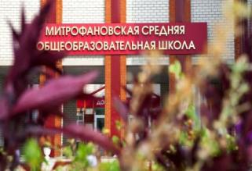
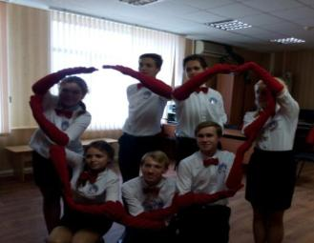
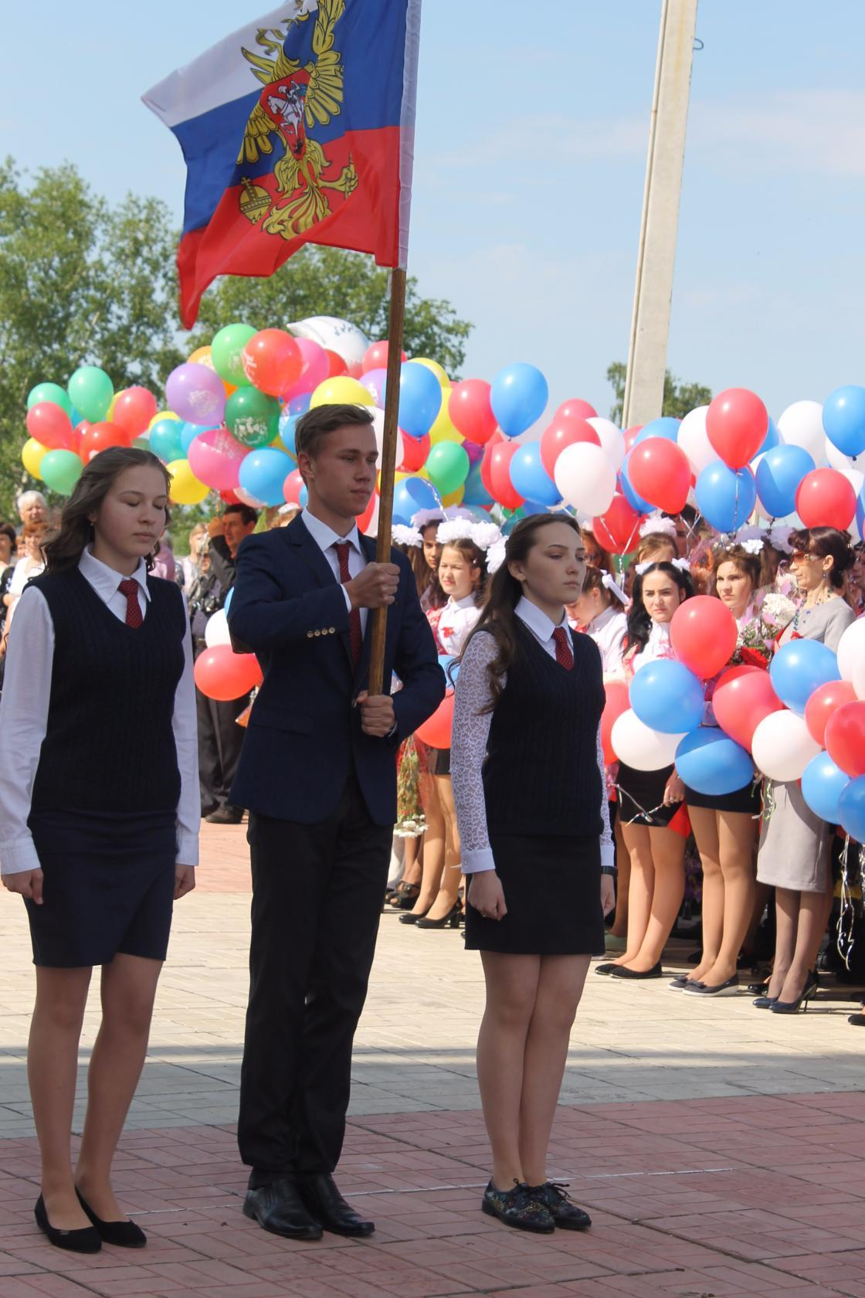
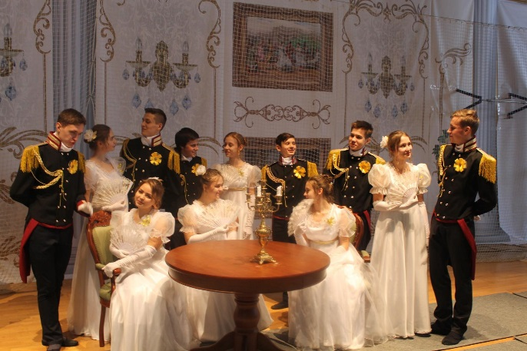
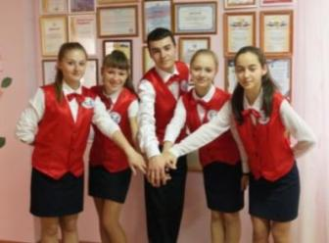
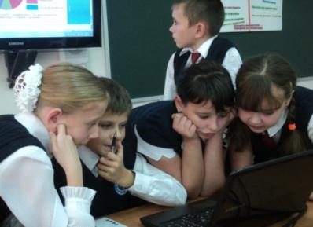
Развитие проекта после гранта
«Многополярный кластер – мастерская, где рождается будущее»
МБОУ Митрофановская СОШ Воронежской области

Slide 2
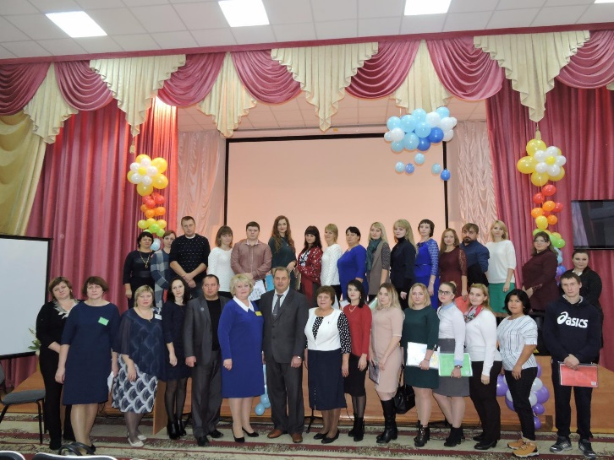
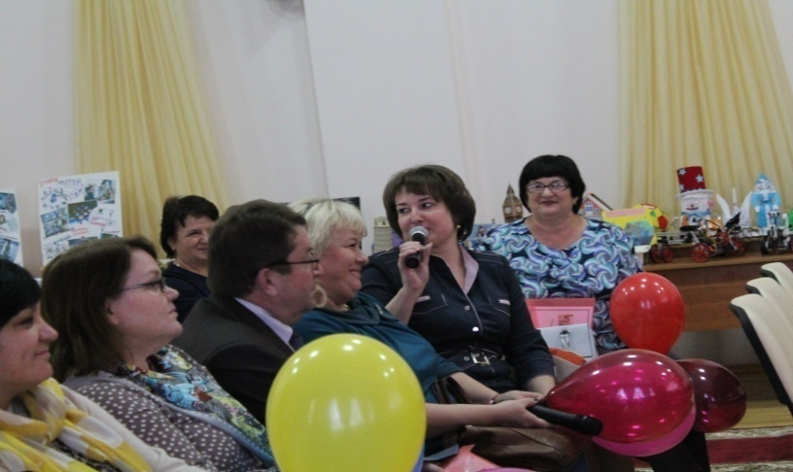
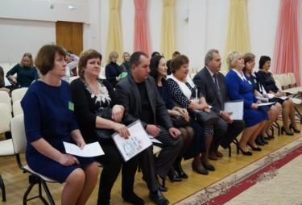
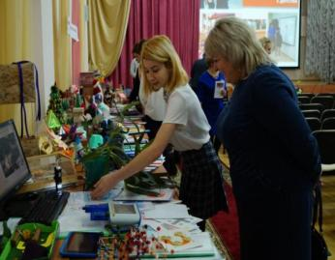
«Многополярный кластер – импульс настоящего и будущего»
Работает межрегиональная методическая сеть образовательных организаций – 32 сетевых партнёра: Липецкая, Белгородская, Волгоградская, Саратовская, Челябинская области, Новороссийск, Краснодарский край, Республика Хакасия, Удмуртская республика. Сотрудничество в данной сети позволило поделиться опытом инновационной работы.

Slide 3
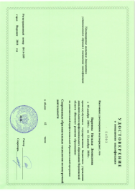
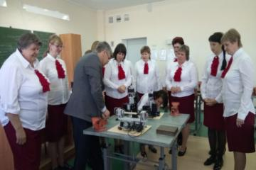
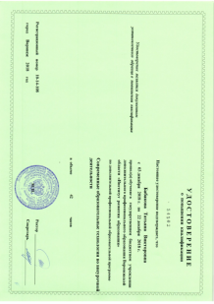
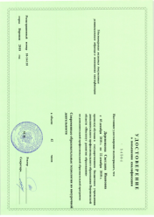
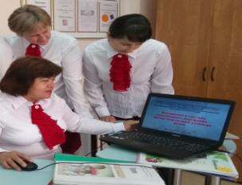
«Многополярный кластер – импульс настоящего и будущего»
Курсы повышения квалификации:
при плановом значении показателя не менее 76% (не менее 44 человек, всего педагогов 58 человек), доля учителей, освоивших методику проведения по межпредметным технологиям и реализующих её в образовательном процессе, в общей численности учителей составила 97%. Выполнение планового показателя - 127%;
курсовая переподготовка помогла разработать новые программы внеурочной деятельности, на которых обучающиеся приобретают новые компетенции.

Slide 4
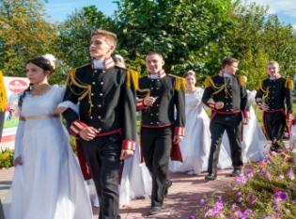
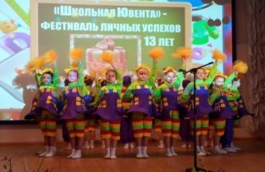
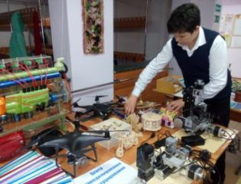
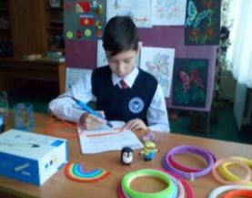
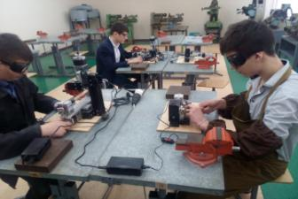
МНОГОПОЛЯРНЫЙ КЛАСТЕР –
ИМПУЛЬС НАСТОЯЩЕГО И БУДУЩЕГО
Внеурочная деятельность
Клубы: «Школа карьеры – мой успех», « Мой выбор», «Путь к успеху»
Студии: ИЗО, декоративно-прикладного творчества,
АРТ-студия
Секции: «Вместе к вершинам ГТО», футбол, мини-футбол, ОФП
Кружки: «Юный моделист», «3Д-прототипирование», «Флористика для детей», «Роботрэк»
Объединения: «Мир под микроскопом», «Креативный скрапбукинг», «Цифровые лаборатории»

Slide 5
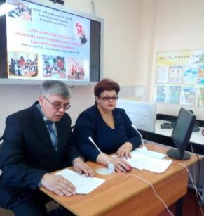
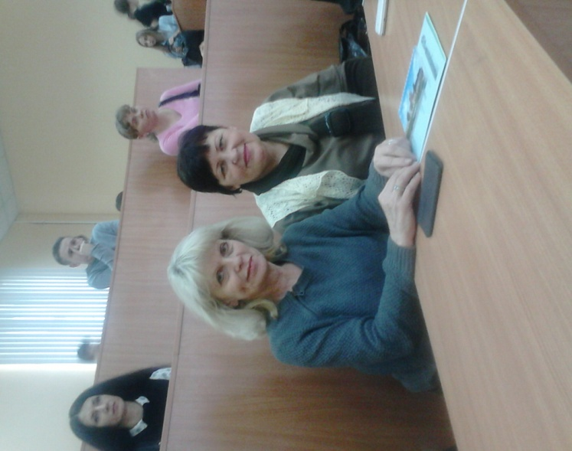
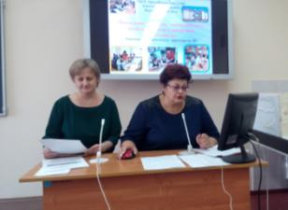
«Многополярный кластер – импульс настоящего и будущего»
Проведен цикл межрегиональных вебинаров.
1.«Реализация инновационного проекта по внеурочной деятельности « Многополярный кластер – импульс настоящего и будущего»
2. «Современные технологии деятельностного типа - основа учебной и внеурочной деятельности»
3.«Методическое, психолого – педагогическое сопровождение педагогов адресного сопровождения»
4. «Особенности внутришкольной оценки внеурочной деятельности в рамках кластера»
5. «Методика проведения профессиональных проб и образовательных практик школьников»
Опубликована 30 печатных работ педагогов по теме проекта.

Slide 6
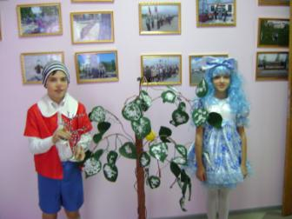
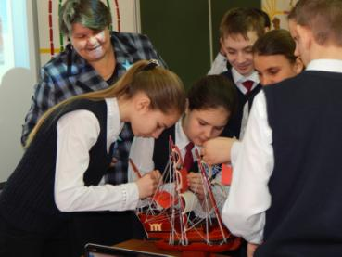
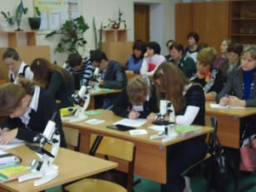
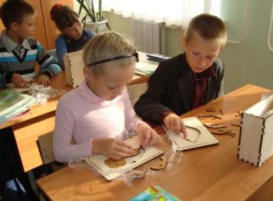
«Многополярный кластер – импульс настоящего и будущего»
Работа инновационных программ Школы позитивного обучения для родителей:
Школа карьеры,
Семейная школа «Шагаем вместе»,
«Семейный мастер-класс»,
Школа «Альтернатива»,
«Молодежный автобус»,
«Шанс – это ты» (для семей детей ОВЗ).

Slide 7
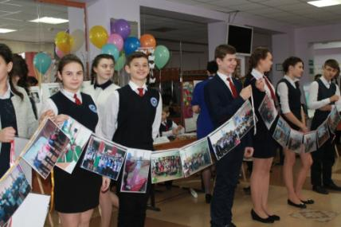
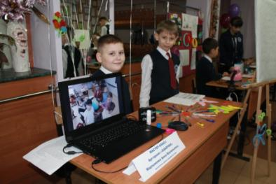
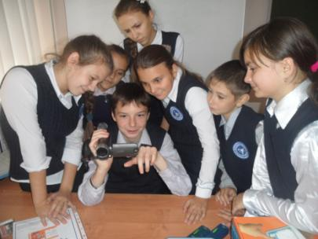
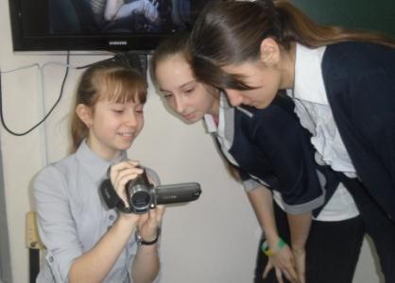
«Многополярный кластер – импульс настоящего и будущего»
Школьной телестудией «Большая перемена» создано два видеоролика о ходе реализации проекта: «Реализация инновационного проекта «Многополярный кластер – импульс настоящего и будущего», «Многополярный кластер – импульс настоящего и будущего»: от идеи до воплощения».

Slide 8
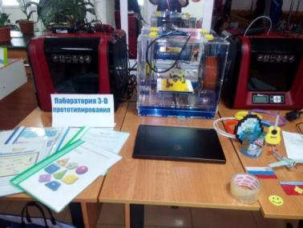
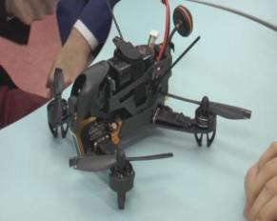
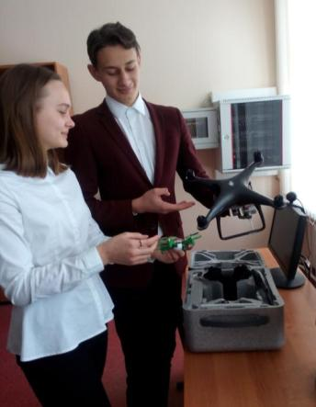
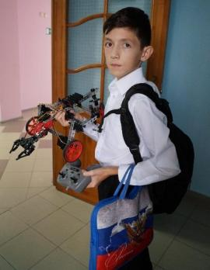
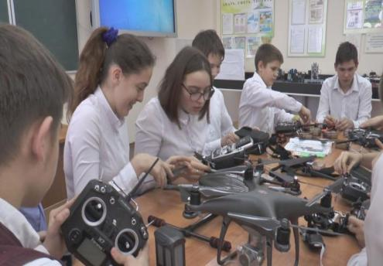
«Многополярный кластер – импульс настоящего и будущего»
В лаборатории 3-Д прототипирования дети работают с высокоточным оборудованием для построения цифровых устройств, осваивают передовые технологии в области электроники и программирования, получают практические навыки их применения, печатают прототипы.
В лаборатории авиамоделирования ребята учатся собирать, разбирать и ремонтировать квадрокоптеры, управлять ими и даже устраивать соревнования.

Slide 9
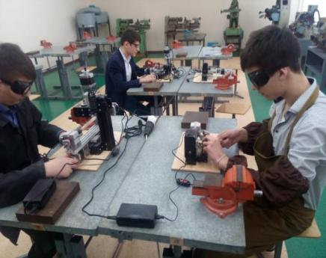
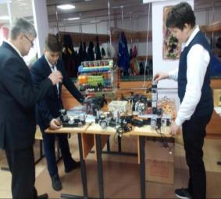
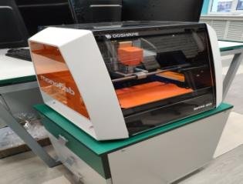
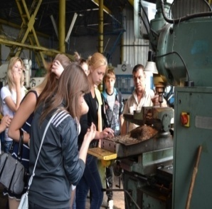
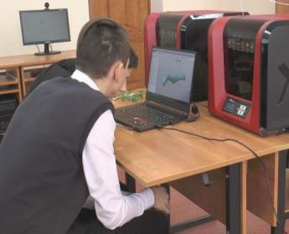
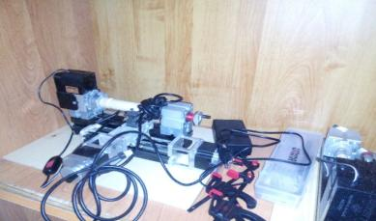
«Многополярный кластер – импульс настоящего и будущего»
Уникальная среда кластера - программируемые модульные станки помогают ребенку развивать инженерно-технические навыки.

Slide 10
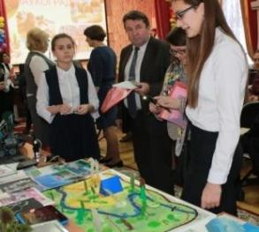
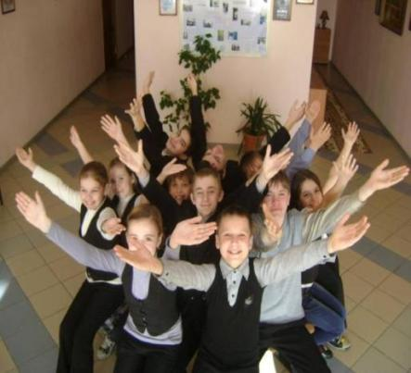
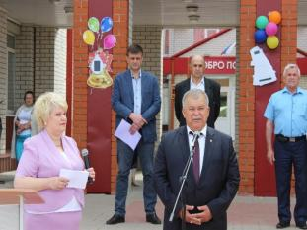
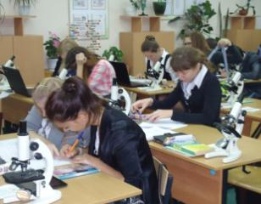
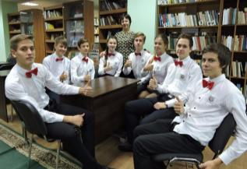
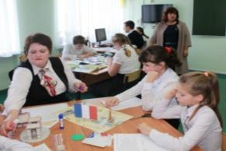
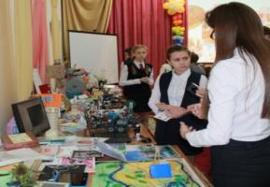
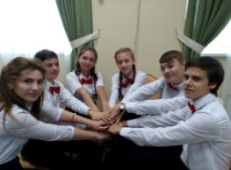
Главный итог инновационного проекта «Многополярный кластер – импульс настоящего и будущего»: эффективность, тиражируемость и устойчивость!
ОТ УСПЕХА ЛИЧНОГО – К УСПЕХУ РАЗВИТИЯ СТРАНЫ!

